Slide 1
স্বাগতম

Slide 2
মুন্সী রুহুল আমিন
সহকারি শিক্ষক
ফুলতলী সঃ প্রাঃ বিদ্যালয়
দেবিদ্বার,কুমিল্লা।

Slide 3
পাঠ পরিচিতি
শ্রেণিঃ পঞ্চম
বিষয়ঃ প্রাথমিক বিজ্ঞান
অধ্যায়ঃ ১৪
পাঠঃ জনসংখ্যা সমস্যা সমাধানে বিজ্ঞান ও প্রযুক্তির ভূমিকা
পাঠ্যাংশঃ বাড়তি মানুষের চাহিদা পূরণে ..............
আলোচনা করে কাজটি সম্পন্ন করি।

Slide 4
শিখনফল
১৮.২.১ জনসংখ্যাকে জনসম্পদে রূপান্তরে
বিজ্ঞানের ভূমিকা
বর্ণনা করতে
পারবে।

Slide 5
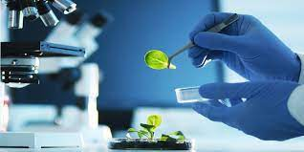
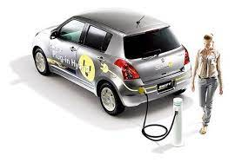
এসো কিছু ছবি দেখি ও চিন্তা করি...
কি দেখতে পেলাম?
জৈব প্রযুক্তি
হাইব্রিড গাড়ি

Slide 6
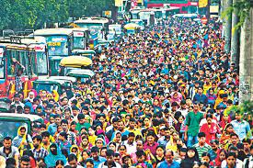
আমাদের আজকের পাঠ
জনসংখ্যা সমস্যা সমাধানে বিজ্ঞান ও প্রযুক্তির ভূমিকা

Slide 7
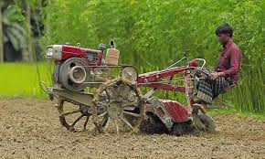
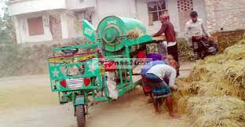
আধুনিক কৃষি যন্ত্রপাতির আবিষ্কারের মাধ্যমে বিজ্ঞান ও প্রযুক্তি কম
সময়ে অধিক খাদ্য উৎপাদনে সাহায্য করছে।

Slide 8
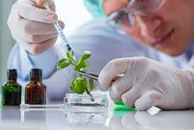
জৈব প্রযুক্তির ব্যবহারের মাধ্যমে অধিক পুষ্টিসমৃদ্ধ ও অধিক উৎপাদনশীল ফসল উদ্ভাবন করা হচ্ছে।

Slide 9
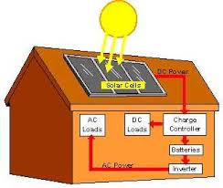
বিজ্ঞান ও প্রযুক্তি অনবায়নযোগ্য শক্তির ব্যবহার কমিয়ে শক্তি সংরক্ষণ ও দূষণ কমাতে সহায়তা করে। যেমন সৌর প্যানেলের মাধ্যমে নবায়নযোগ্য সম্পদ ব্যবহার করে বিদ্যুৎ উৎপাদন হচ্ছে।

Slide 10
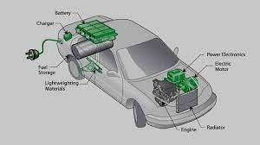
বিজ্ঞান ও প্রযুক্তি মানুষের যাতায়াতের জন্য হাইব্রিড গাড়ি উদ্ভাবন করেছে যা বিদ্যূৎ ও তেল উভয়
জ্বালানিতেই চলতে পারে।

Slide 11
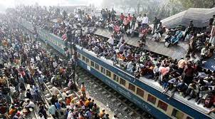
বিজ্ঞান শিক্ষা আমাদের আচরনিক পরিবর্তনের মাধ্যমে জনসংখ্যা বৃদ্ধিজনিত সমস্যা সমাধানে সাহায্য করে।

Slide 12
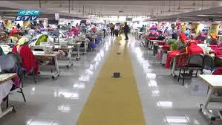
বিজ্ঞান ও প্রযুক্তি দক্ষ মানব সম্পদ তৈরিতেও গুরুত্বপূর্ণ ভূমিকা পালন করছে।

Slide 13
তোমরা নিচের ছকের মত ছক তৈরি করে দলীয় আলোচনার মাধ্যমে তা পূরণ করো।
 | বিজ্ঞান ও প্রযুক্তি | বিজ্ঞান ও প্রযুক্তি কীভাবে অবদান রাখে?
খাদ্য
পরিবহন
শক্তি
উদ্ভিদ প্রজনন প্রযুক্তি
অধিক খাদ্য উৎপাদন
হাইব্রিড গাড়ি
জীবাশ্ব জ্বালানির ব্যবহার হ্রাস
সৌর প্যানেল
নবায়নযোগ্য শক্তির ব্যবহার

Slide 14
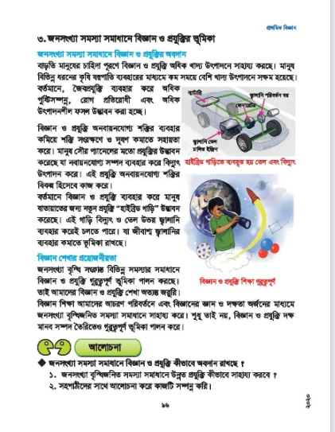
তোমরা প্রাথমিক বিজ্ঞান বইয়ের ৯6 পৃষ্ঠা মনযোগ সহকারে পড়।

Slide 15
মূল্যায়ন
খাদ্য চাহিদা পূরণে বিজ্ঞান ও প্রযুক্তি কীভাবে অবদান রাখছে?
আধুনিক কৃষি যন্ত্রপাতির আবিষ্কার, জৈব প্রযুক্তির ব্যবহার
হাইব্রিড গাড়ির সুবিধা কী?
বিদ্যূৎ ও তেল উভয় জ্বালানিতেই চলতে পারে।
অনবায়নযোগ্য শক্তির বিকল্প হিসেবে প্রযুক্তি কিভাবে অবদান রাখছে?
বিভিন্ন প্রযুক্তির মাধ্যমে প্রাকৃতিক সম্পদের বহুমুখী ব্যবহার করে।

Slide 16
বাড়ীর কাজ
জনসংখ্যা বৃদ্ধিজনিত সমস্যা সমাধানে বিজ্ঞান ও প্রযুক্তি কীভাবে অবদান রাখছে?

Slide 17
ধন্যবাদ

